Slide 1
Part I
Sluchové a vestibulární ústrojí
Funkce zevního, středního a vnitřního ucha

Slide 2
Boltec a zevní zvukovod zachycují zvukový signál a vedou jej k bubínku.Boltec, zevní zvukovod i bubínek působí jako rezonátor,tzn.že určité tóny
(3 – 4 kHz) zesilují.

Slide 3
Zvukové vlny, které se dostaly k bubínku, jej rozechvívají a toto chvění se přenáší přes sluchové kůstky(kladívko, kovadlinku a třmínek)

Slide 4
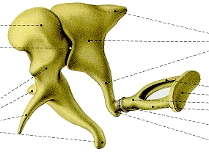

Slide 5
Odtud je chvění přeneseno na tekutiny vnitřního ucha, které vede ke stimulaci vlastního recepčního orgánu(Cortiho orgánu),
=> vlastních receptorových buněk, které jsou vnitřní vláskové buňky.

Slide 6
Snížení akustické energie na rozhraní vzduch/voda brání nestejná velikost plochy bubínku a oválného okénka.

Slide 7
Protože je plocha bubínku 17x větší než plocha okénka, dochází k 17násobnému zvětšení akustického tlaku na oválné okénko a to, že jsou sluchové kůstky uspořádány jako nerovnoramenná páka, takže kmity třmínku mají menší amplitudu, ale zato 1,3x větší silový účinek.

Slide 8
Výsledkem je 22násobné zesílení(17x1,3=22) na straně oválného okénka.

Slide 9
Kromě vedení zvuku středoušní dutinou(kůstkový převod) se může zvuk přenést do vnitřního ucha i kostním vedením.Zvuk rozkmitá kosti lebky, jimiž se chvění přenáší přímo na blanitý hlemýžď.Práh slyšení je asi o 40dB vyšší než při kůstkovém vedení.

Slide 10
Zevní zvukovod – chrupavčitá a kostěná část, zalomený průběh
Bubínek –tenká membrána, šedorůžová, nálevkovitě vtažená
Hlemýžď- vnitřní ucho

Slide 11
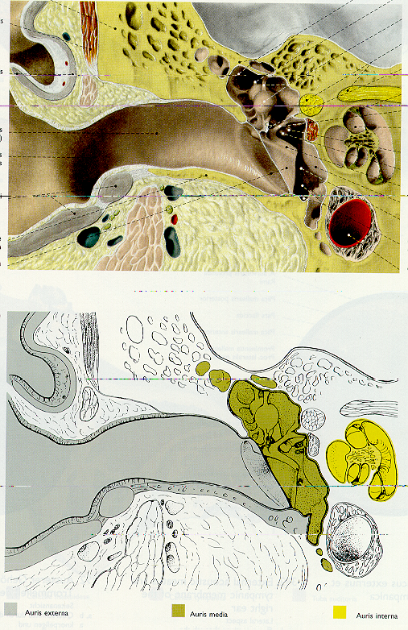

Slide 12
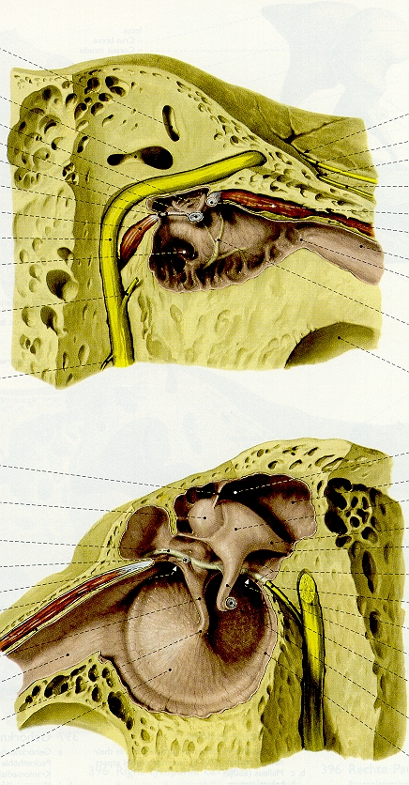

Slide 13
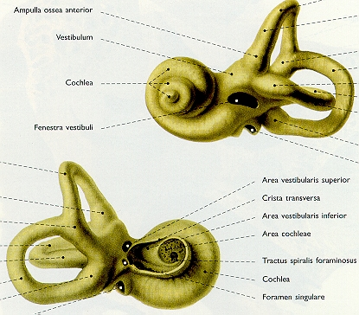

Slide 14
Sředouší – komunikace přes tubu s nosohltanem

Slide 15
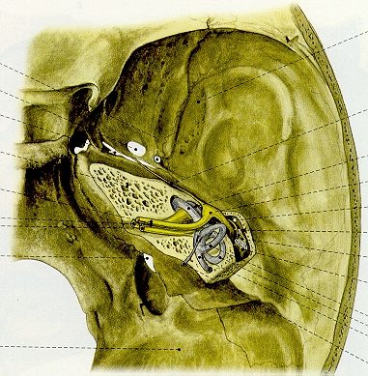

Slide 16
Part II:
Fyziologické Slyšení

Slide 17
Porovnání intenzity nejslabších zvuků na prahu slyšitelnosti s intenzitou zvuků na prahu bolesti představuje rozdíl v rozsahu dvanácti řádů

Slide 18
Protože se citlivost ucha neustále mění a přizpůsobuje okamžité hlučnosti prostředí, nejsme schopni správně odhadnout absolutní hodnotu intenzity zvuku, můžeme jen porovnávat. Po delším pobytu v hlučném prostředí sluchová citlivost dočasně klesá, pobytem v tichu se ucho postupně zotavuje.

Slide 19
Kdyby ucho bylo ještě o jeden řád citlivější, slyšelo by molekulární pohyb částeček vzduchu a vnímalo by jej jako šum

Slide 20
Opravdové absolutní ticho je v našem životě velmi vzácné a vlastně se ani nevyskytuje!

Slide 21
Při hladinách akustické intenzity nad 80 dB už nestačí "obrana" ucha uvolněním sluchových kůstek a sluch se začne proti přetížení bránit dočasným zmenšením citlivosti sluchových nervů.

Slide 22
Lidský sluch je schopen vnímat zvuky v rozsahu frekvencí od
16 Hz do 20 kHz, a i když zde existují určité individuální rozdíly, platí zhruba pravidlo, že za každých deset let věku se horní hranice snižuje asi o 1 kHz.

Slide 23
Citlivost sluchu není pro všechny frekvence zvukového spektra stejná; největší je v oblasti
2 až 4 kHz, směrem k nižším i vyšším frekvencím klesá

Slide 24
Při slabém poslechu zanikají hluboké a částečně i vysoké tóny, při velmi hlasitém poslechu stejného zvukového snímku hluboké tóny naopak lépe vyniknou

Slide 25
Některé elektroakustické přístroje (zejména zesilovače) řeší frekvenční závislost ucha takzvanou fyziologickou regulací hlasitosti.

Slide 26
Systém veličin pro měření v akustice

Slide 27
Akustický tlak, p
[jednotka: Pascal (Pa)]
Vyjadřuje zvýšení nebo snížení tlaku vzduchu oproti klidovému stavu (hodnotě atmosférického tlaku).
Akustický výkon
[jednotka: Watt (W)]
Množství zvukové energie, kterou vyzáří akustický zdroj za jednu sekundu.
Akustický intenzita, I
Množství zvukové energie, která projde plochou jednoho čtverečního metru za jednu sekundu.

Slide 28
Hladina akustické intenzity
[jednotka: decibel (dB)]
L=10log(I/Io)
Hladina akustického tlaku
[jednotka: decibel spl (dBspl)]
L=20log(Pef/P0ef)

Slide 29
Převod sluchového vjemu z bubínku do vnitřního ucha není při větších hlasitostech lineární. To znamená, že ucho samo o sobě je zdrojem zkreslení, které s hlasitostí rychle narůstá

Slide 30
Celá řada hudebních nástrojů nemá, jak by se dalo očekávat, maximum akustické energie v základním tónu, ale převážnou část zvuku vyzáří v podobě harmonických složek

Slide 31
Zvuková orientace v prostoru
Zvuková orientace v prostoru a prostorová lokalizace zvuku je dána binaurálním slyšením.Pro prostorovou lokalizaci využívá sluchový systém dvou mechanizmů:

Slide 32
a)časového rozlišení času, kdy zvuk dorazil k jednomu a druhému uchu b)intenzitního rozlišení intenzity zvuku podle toho, zda je ucho ke zdroji zvuku přivráceno či odvráceno.Analyzuje vyšší frekvence nad 2kHz

Slide 33
Pro zajímavost :o)
Pes: 10 - 35,000 Hz
Slon : 1 - 20,000 Hz
Žába : 100 - 2,500 Hz
Člověk : 20 - 20,000 Hz

Slide 34
Part III
The end…

